Slide 1
МЕТОДИКА ИДЕНТИФИКАЦИИ ИСПОЛНЯЕМЫХ ФАЙЛОВ НА ОСНОВЕ СТАТИЧЕСКОГО СБОРА ХАРАКТЕРИСТИК ДИЗАССЕМБЛИРОВАННОГО КОДА ПРОГРАММ
Салахутдинова Ксения Иркиновна
Специальность 05.13.19 – Методы и системы защиты информации, информационная безопасность
Научный руководитель: д.т.н., проф. Лебедев Илья Сергеевич

Slide 2
Актуальность
Современный этап развития общества, возрастающий уровень информационной грамотности пользователей ЭВМ, сравнительная легкость доступа к различным страницам, сайтам сети Интернет, а также открытость программного обеспечения и возможность его модификации
Всевозрастающее количество программного обеспечение и важность роли компьютерных систем в жизни бизнес-процессов, а также сложность в обеспечении полноценной комплексной защиты информации
Недостаточный уровень точности идентификации исполняемых файлов существующими методами
Необходимость по обеспечению достаточного уровня защищенности информации и АС
ПРОТИВОРЕЧИЕ
Объективная необходимость в разработке методики идентификации исполняемых файлов на основе статического сбора характеристик дизассемблированного кода программ

Slide 4
Объект, предмет и цель исследования
Объектом исследования является разнообразие версий исполняемых файлов и процесс выявления их несанкционированной установки.
Предметом исследования - методы идентификации исполняемых файлов на основе статического сбора характеристик дизассемблированного кода программ.
Целью работы является повышение точности идентификации установленного ПО и автоматизация аудита электронных носителей информации.

Slide 5
Научная задача и частные задачи исследования
Научная задача состоит в разработке и обосновании научно-методического аппарата по идентификации исполняемых файлов, устанавливаемых на средства вычислительной техники, обеспечивающего заданную точность идентификации в условии наличия различных версий исполняемых файлов, большого числа различных наименований программ и ограниченности числа объектов обучающей выборки, обусловленное реальным состоянием выпускаемых версий того или иного ПО.
Частные задачи:
Исследование и анализ существующих подходов и методов идентификации ПО, используемых отечественными и зарубежными исследователями.
Разработка модели нарушителя информационной безопасности организации.
Разработка метода выделения признакового пространства исполняемых файлов с последующим созданием сигнатур на его основе.
Разработка метода сравнения сигнатуры идентифицируемого исполняемого файла (СИИФ) с эталонными сигнатурами программ (ЭСП), обеспечивающий более высокий уровень точности идентификации.
Разработка методики идентификации исполняемых файлов на основе созданного архива эталонных сигнатур программ (АЭСП) с использованием статистического подхода и машинного обучения.
Проведение вычислительного эксперимента и обоснование применимости разработанной методики по идентификации ПО.

Slide 6
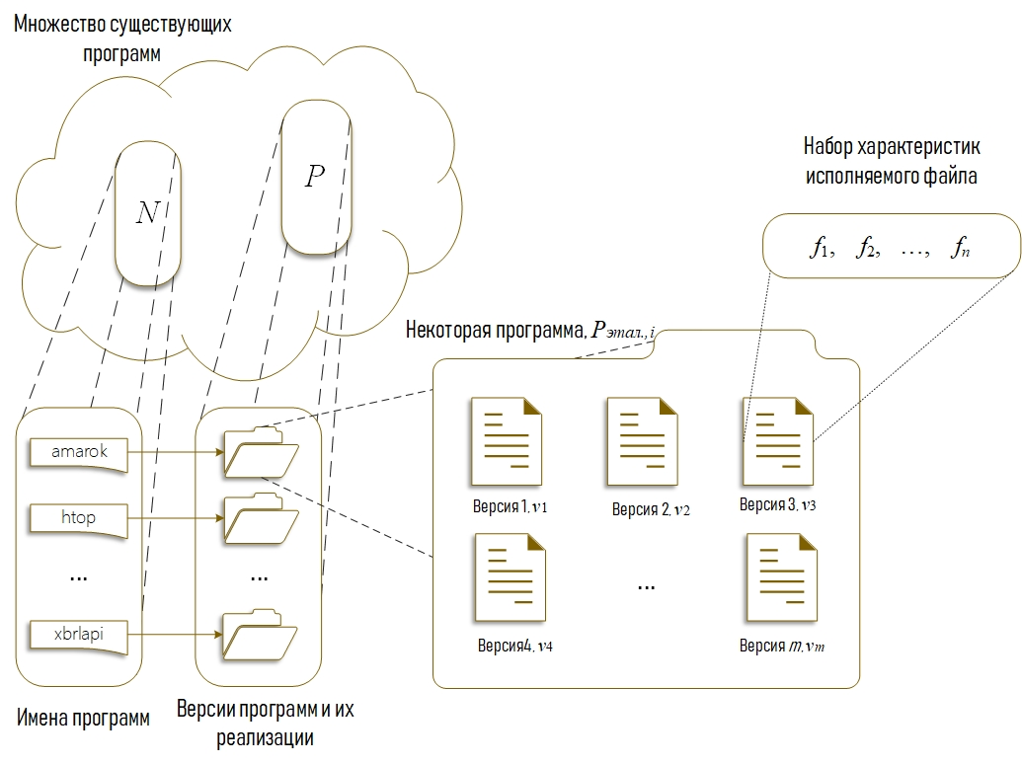
Постановка задачи
Функция формирования эталонной сигнатуры программы (ЭСП):
q(v_{m},F): X→ℕ₀
Функция формирования сигнатуры идентифицируемого исполняемого файла (СИИФ):
q(е_{j},F): X→ ℕ₀
Эталонная сигнатура программы:
S(P_{этал.,i}) = ({N_{i}, q(v₁,F)}, {N_{i}, q(v₂,F)},…, {N_{i}, q(v_{m},F)})
Алгоритм, способный определить меру сходства идентифицируемого исполняемого файла е_{j} с именем эталонной программы N_{i}:
I(S(P_{этал.,i}), S(e_{j})): е_{j} → N_{i}
где
X – множество принимаемых значений характеристики F;
P = (P_{этал.,1}, P_{этал.,2},…, P_{этал.,i}) – набор потенциальных эталонных программ (обучающая выборка) и их имен N = (N₁, N₂,…, N_{i});
N_{i} – имя программы P_{этал.,i}, которые заносятся в архив: A = {S(P_{этал.,1}), S(P_{этал.,2}),…, S(P_{этал.,i})}.
P_{этал.,i} = {v₁, v₂,…, v_{m}} – множество версий v_{m} программы P_{этал.,i};
v_{m} – версия программы P_{этал.,i} ;
E = (е₁, е₂,…, е_{j}) (тестовая выборка);
i – число программ разных наименований;
m – число версий программы с одним наименованием, которые участвуют в формировании сигнатур S(P_{этал.,i});
j – число исследуемых исполняемых файлов.

Slide 7
Идентификация исполняемого файла на основе дизассемблированного кода программ
I
II
III
Идентификация исполняемых файлов
Сигнатура исполняемого файла
Методы сравнения сигнатур
Идентификационное признаковое пространство
I этап: Формирование сигнатур исполняемых файлов
II этап: Применение методов сравнения сигнатур
III этап: Идентификация исполняемых файлов
Модель представления исполняемых файлов
Исполняемый файл
Исполняемый файл
…
Исполняемый файл

Slide 8
Положения, выносимые на защиту
Метод формирования эталонных сигнатур программ ЭСП и сигнатур идентифицируемых исполняемых файлов СИИФ, основанные на статическом подходе сбора характеристик дизассемблированных кодов программ.
Метод сравнения СИИФ с ранее сформированными ЭСП при помощи комбинированного подхода использования градиентного бустинга деревьев решений и аддитивного критерия Фишберна в качестве постобработки результатов классификации.
Методика идентификации исполняемых файлов, включающая разработанные методы по формированию и сравнению СИИФ с ЭСП из архива ЭСП.

Slide 9
Положение 1. Метод формирования эталонных сигнатур программ ЭСП (на этапе обучения) и сигнатур идентифицируемых исполняемых файлов СИИФ (из тестовой выборки), основанные на статическом подходе сбора характеристик дизассемблированных кодов программ.
Сигнатура исполняемого файла:
o = (f₁(o), f₂(o) ,…, f_{n}(o)), o ∈ O, f_{n} ∈ D_{f}
Наименования программ (классы):
p(o₁), p(o₂) ,…, p(o_{n})
где
o – объект (исполняемый файл е_{j}, версия программы v_{m});
O – множество объектов;
f₁, f₂,…, f_{n} - признаковое пространство, i = 1, 2,…, n – число градаций признака F (ассемблерные команды);
D_{f} – множество допустимых значений признака, в рассматриваемой задаче D_{f} ⊂ ℕ₀
o₁,o₂,…,o_{n} – обучающая выборка,
p(o) – свойство объекта (в рассматриваемой задаче – имя программы)

Slide 10
Положение 1. Метод формирования эталонных сигнатур программ ЭСП (на этапе обучения) и сигнатур идентифицируемых исполняемых файлов СИИФ (из тестовой выборки), основанные на статическом подходе сбора характеристик дизассемблированных кодов программ.
Признаковое пространство:
F = (f₁, f₂,…, f_{n}) = (ac₁, ac₂,…, ac_{n})
ЭСП:
S(P_{этал,i}) = ({N_{i}, L(ac_{n,1}), L(ac_{n,2}),…, L(ac_{n,k})},…, {N_{i}, L(ac_{n,1}), L(ac_{n,2}),…, L(ac_{n,k})})
СИИФ:
S(e_{j}) = (L(ac_{n,1}), L(ac_{n,2}),…, L(ac_{n,k}))
где
ac_{n} – наименование n-ой выбранной ассемблерной команды;
k – число интервалов разбиения;
L(ac_{n,k}) – частота признака ac_{n} на k-ом интервале;

Slide 11
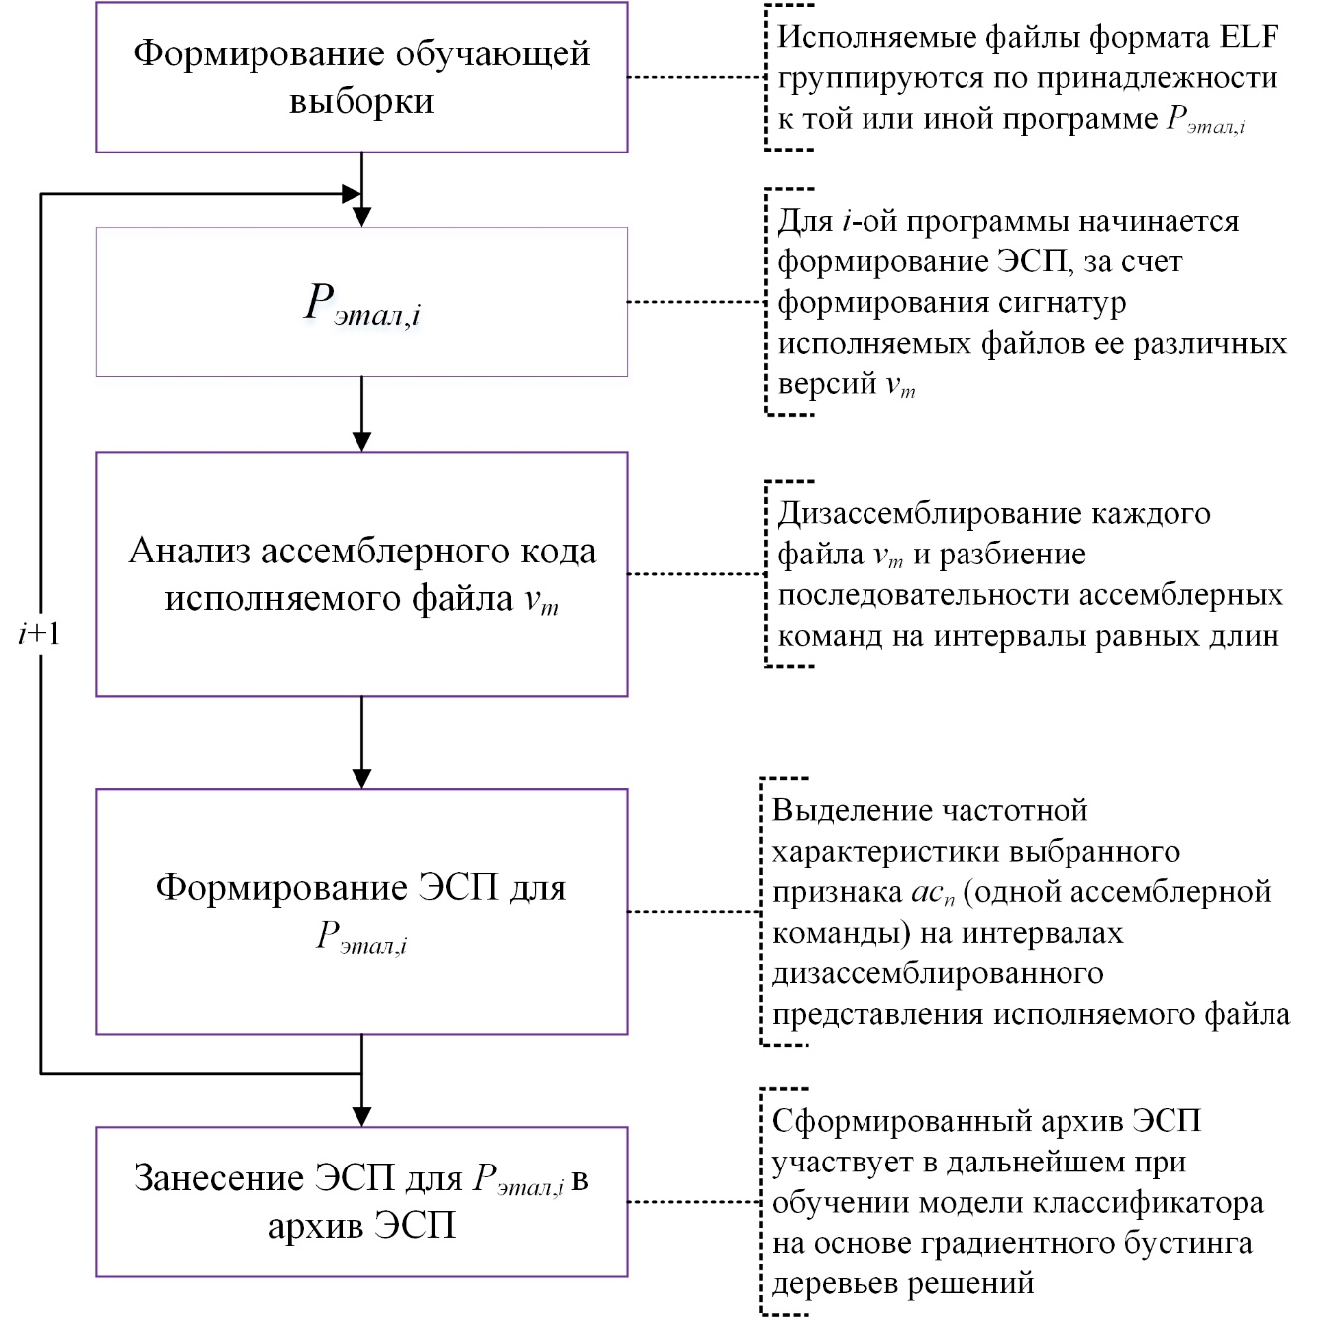
Положение 1. Метод формирования эталонных сигнатур программ ЭСП (на этапе обучения) и сигнатур идентифицируемых исполняемых файлов СИИФ (из тестовой выборки), основанные на статическом подходе сбора характеристик дизассемблированных кодов программ.

Slide 12
Положение 2. Метод сравнения СИИФ с ранее сформированными ЭСП при помощи комбинированного подхода использования градиентного бустинга деревьев решений и аддитивного критерия Фишберна в качестве постобработки результатов классификации.
Способы сбора характеристик программы | Недостатки существующих методов сравнения исполняемых файлов
Статический сбор характеристик файла | Методы основанные на оценке целостности файла не позволяют исследовать схожесть программ, не задействованных в обучающей выборке. Использование особенностей PE формата программ ОС Windows, отсутствующие в ELF-файлах. Большинство существующих подходов к классификации исполняемых файлов направлены на бинарное разделение тестовой выборки и выделение класса вредоносных программ. Так же часть подходов рассматривают мульти-классификацию с ограниченным набором классов. Работы же, направленные на мульти-классификацию с неограниченным набором классов, обладают низким уровнем точности идентификации исполняемых файлов.
Динамический сбор характеристик файла | Задействование огромного числа ресурсов. Для выполнения программы бывает необходимо создавать особую среду исполнения.
Сбор информации путем обращения к встроенным функциям операционной системы или задействования собственного программного агента | Главным недостатком является сам принцип получения информации с АС, т.к. пользователь может внести изменения конфигурационные файлы исполняемых файлов

Slide 13
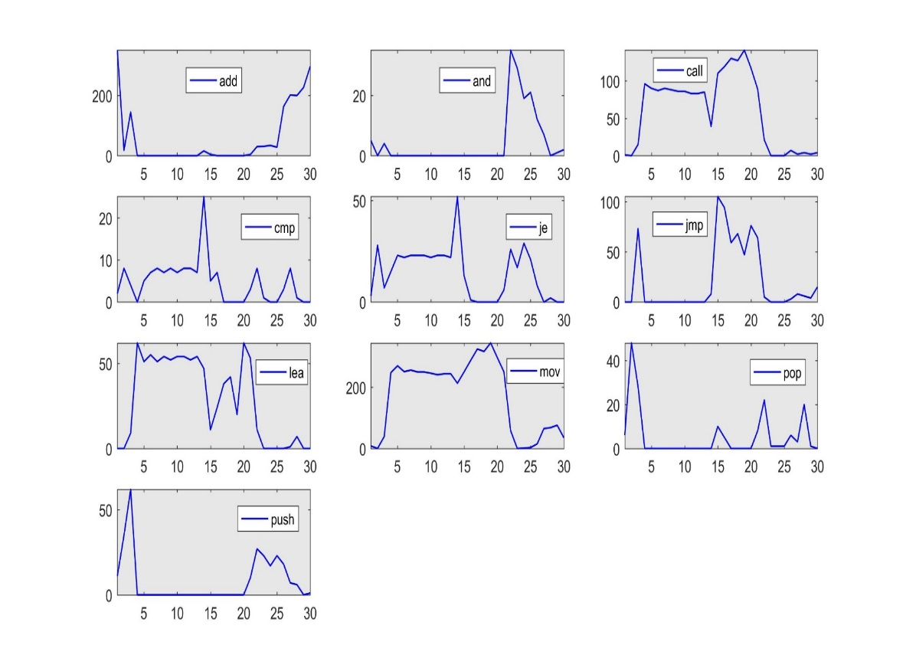
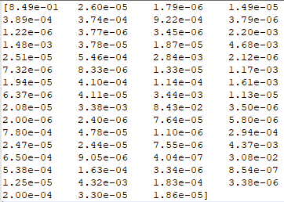
Положение 2. Метод сравнения СИИФ с ранее сформированными ЭСП при помощи комбинированного подхода использования градиентного бустинга деревьев решений и аддитивного критерия Фишберна в качестве постобработки результатов классификации.
Предсказание классов (вероятности)
Предсказание классов
Частота
Интервал разбиения исполняемого файла

Slide 14
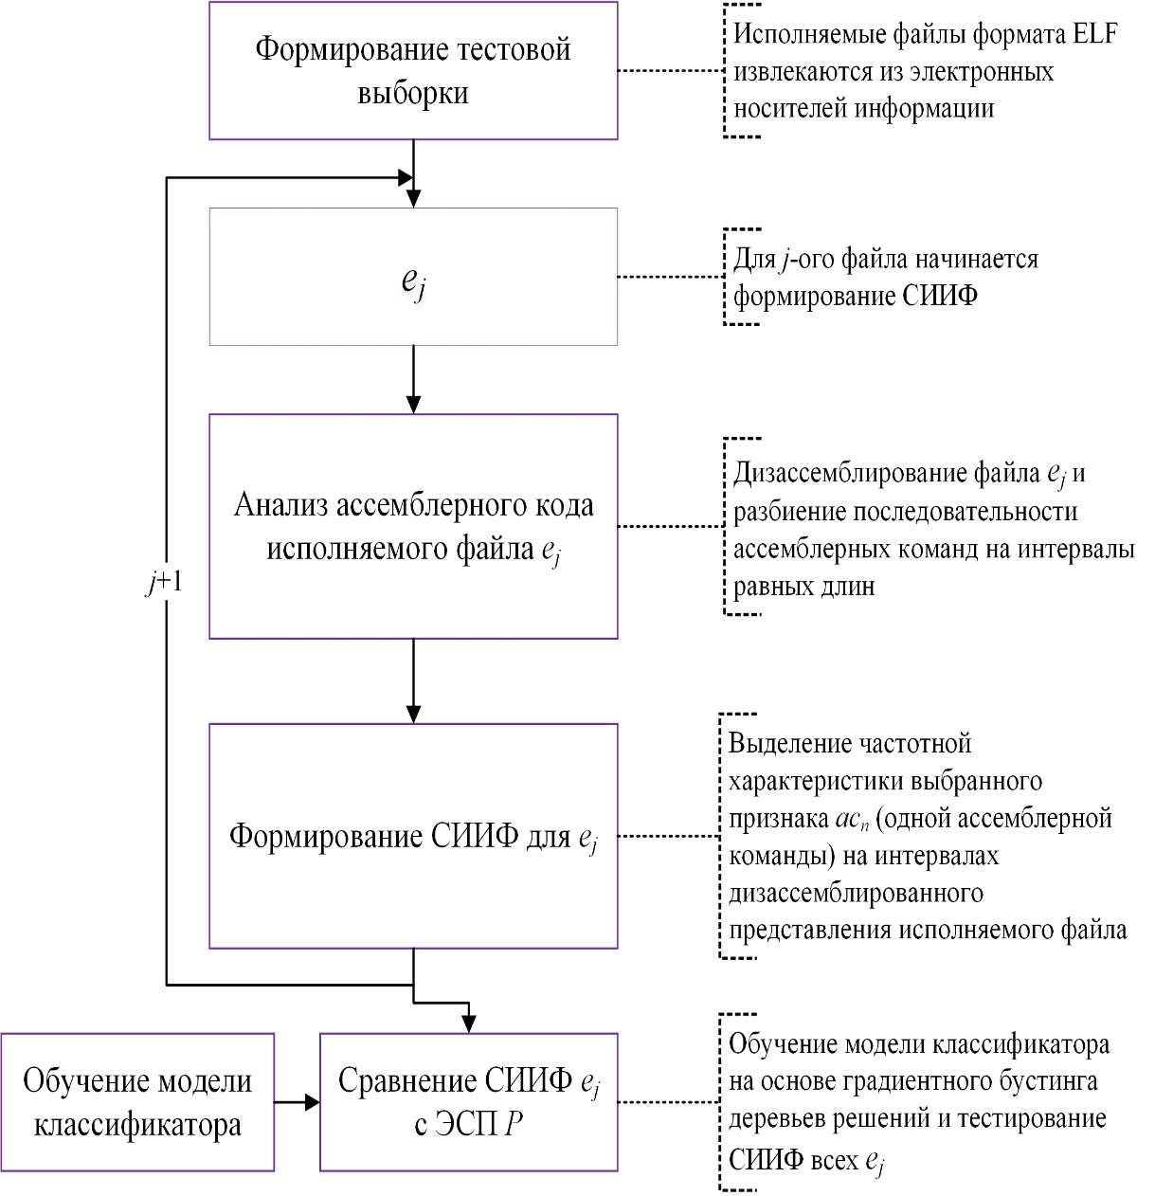
Положение 2. Метод сравнения СИИФ с ранее сформированными ЭСП при помощи комбинированного подхода использования градиентного бустинга деревьев решений и аддитивного критерия Фишберна в качестве постобработки результатов классификации.
Аддитивный критерий:
$$φ\left(f_{1}\left(x\right),…,f_{n}\left(x\right)\right)=\sum_{i=1}^{n}{λ_{i}{∙φ}_{i}}∙(f_{i}\left(x\right))$$
XGBoost
Ассемблерные команды
jmp | mov | call | add | and | je | lea | push | pop | cmp
Доля верно идентифицированных файлов тестовой выборки
0,96 | 0,94 | 0,93 | 0,92 | 0,92 | 0,91 | 0,91 | 0,89 | 0,89 | 0,85
где
λ_{i} – коэффициенты относительной важности критериев, которые определяются по формуле:
$$λ_{i}=\frac{2∙(n−i+1)}{n∙(n+1)}, i=1,…,n$$
при упорядоченных критериях f₁(x) ≥ … ≥ f_{n}(x);
φ_{i} – функция ценности (полезности), меняющаяся в пределах от 0 до 1.

Slide 15
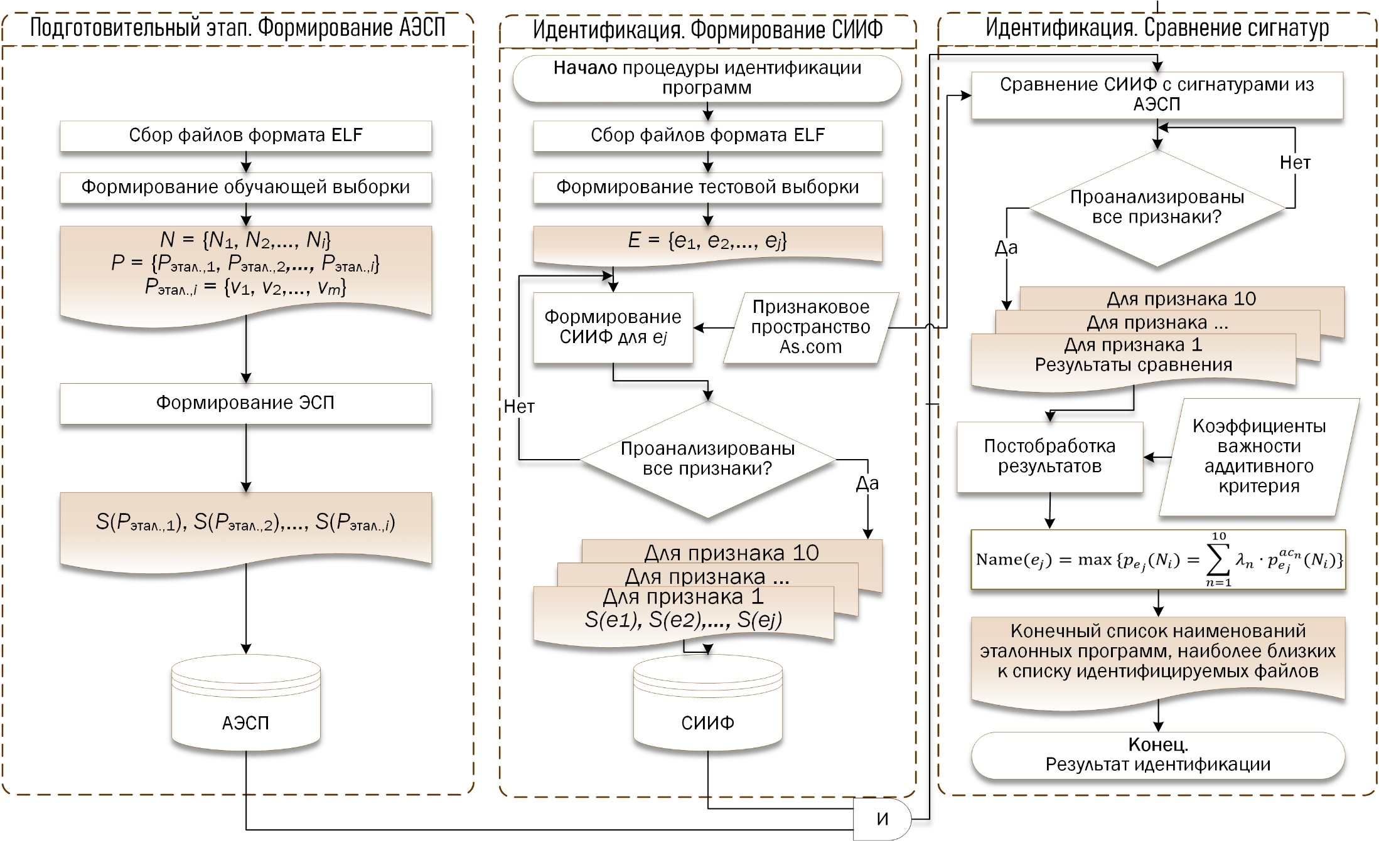
Положение 3. Методика идентификации исполняемых файлов, включающая разработанные методы по формированию и сравнению СИИФ с ЭСП из архива ЭСП.
где
Name(e_{j}) – идентифицированное наименование идентифицируемого файла e_{j};
$p_{e_{j}}(N_{i})$ – вероятность принадлежности файла e_{j} наименованию программы $N_{i}$;
$p_{e_{j}}^{{ac}_{n}}(P_{этал.,i})$ – вероятность принадлежности файла e_{j} наименованию программы $N_{i}$ по сравнению на основе одного признака ac_{n}.

Slide 16
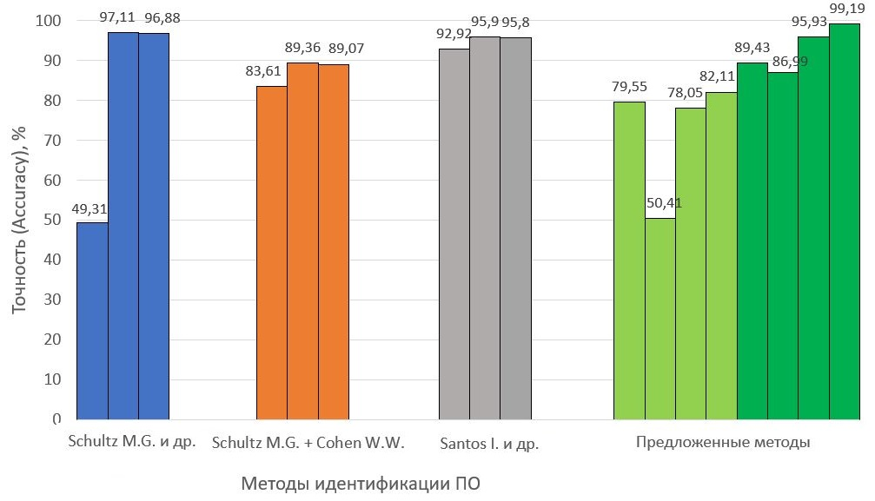
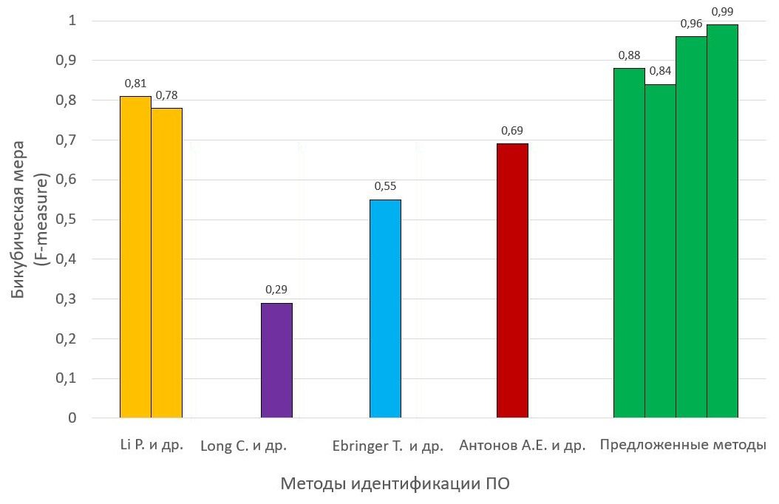
Положение 3. Методика идентификации исполняемых файлов, включающая разработанные методы по формированию и сравнению СИИФ с ЭСП из архива ЭСП.
Используемые характеристики файла | Метод идентификации
Последовательность частот встречаемости ассемблерных команд | Статистический критерий однородности хи-квадрат
 | Статистический критерий согласия Колмогорова
 | Статистический критерий однородности хи-квадрат
 | Нейронная сеть MLP, с методом сопряженных градиентов и 50 нейронами
 | CatBoost
 | LightGBM
 | XGBoost
 | XGBoost и Фишберн

Slide 17
Положения, выносимые на защиту и научная новизна
Положения, выносимые на защиту | Научная новизна
Метод формирования эталонных сигнатур программ ЭСП (на этапе обучения) и сигнатур идентифицируемых исполняемых файлов СИИФ (из тестовой выборки), основанные на статическом подходе сбора характеристик дизассемблированных кодов программ. | Отличается от существующих подходов использованием ряда отобранных наиболее информативных ассемблерных команд и формировании на их основе уникальных частотных распределений, а также отсутствием обращения к производимым программой операциям в ОС в силу слабого различия между не вредоносными программами и отсутствием сбора метаданных о ПО через встроенный функционал ОС.
Метод сравнения СИИФ с ранее сформированными ЭСП при помощи комбинированного подхода использования градиентного бустинга деревьев решений и аддитивного критерия Фишберна в качестве постобработки результатов классификации. | Отличается от известных ранее подходов более гибким подходом, позволяющим идентифицировать не рассматриваемые на этапе обучения версии программ, использованием мульти-классификации с числом классов равным числу наименований программ в архиве и ограниченном наборе объектов обучающей выборки, а также применение теории полезности для принятия решения на основе аддитивного критерия Фишберна, на этапе постобработки получаемых результатов, который позволяет достигать наиболее высокого уровня точности идентификации.
Методика идентификации исполняемых файлов, включающая разработанные методы по формированию и сравнению СИИФ с ЭСП из архива ЭСП. | Разработанная новая методика идентификации исполняемых файлов позволяет достигнуть более высокой точности идентификации ELF-файлов, основанная на характеристиках дизассемблированного кода программ, в которой впервые для целей идентификации исполняемых файлов, в условиях мульти-классификации, применялось уникальное сформированное признаковое пространство и способная к распознаванию версий программ, ранее не задействованных в создании ЭСП и исполняемых файлов, не имеющих особых отличительных черт как у вредоносного ПО.

Slide 18
Практическая значимость
Выявления факта нарушения установленных организационных мер о запрете на установку определенных программ.
Предотвращение увеличения числа уязвимостей АС и потенциальных угроз ИБ.
Выработка рекомендаций для службы информационной безопасности, способной в больших сегментах локальных сетей сообщить о наличии старых уязвимых версиях программ, применительно к которым со стороны злоумышленника может быть применена атака software vulnerabilities (ошибки ПО).
Сканирование состояния отдельного компьютера и определение его как «опасного» / «безопасного», с целью дальнейшего запрета/ разрешения его удаленного подключения к локальной сети или сети Интернет.
Выявление не добросовестных пользователей, многократно устанавливающих запрещенное ПО.
Выявление пользователей, пытающихся обойти меры по обеспечению ИБ.
Анализ конкретной программы, на основе версий других, схожих по функционалу программ, для выявления степени принадлежности их области назначения.

Slide 19
Апробация результатов
Опубликовано 15 работ, из них:
статей в научно-технических изданиях, рекомендованных ВАК РФ – 6
статей в изданиях, индексируемых в международных цитатно-аналитических базах данных – 4
свидетельство о государственной регистрации программы для ЭВМ – 1
Результаты диссертационного исследования реализованы и апробированы при выполнении НИР:
НИР-ФУНД № 619296
НИР-ФУНД № 617026
НИР № АААА-А18-118110790076-5
Получены акты о внедрении результатов диссертационного исследования в учебный и производственный процесс в следующих организациях:
Университет ИТМО
ОАО НПК Тристан

Slide 20
Спасибо за внимание!

